Slide 1
qq群视频直播操作流程

Slide 2
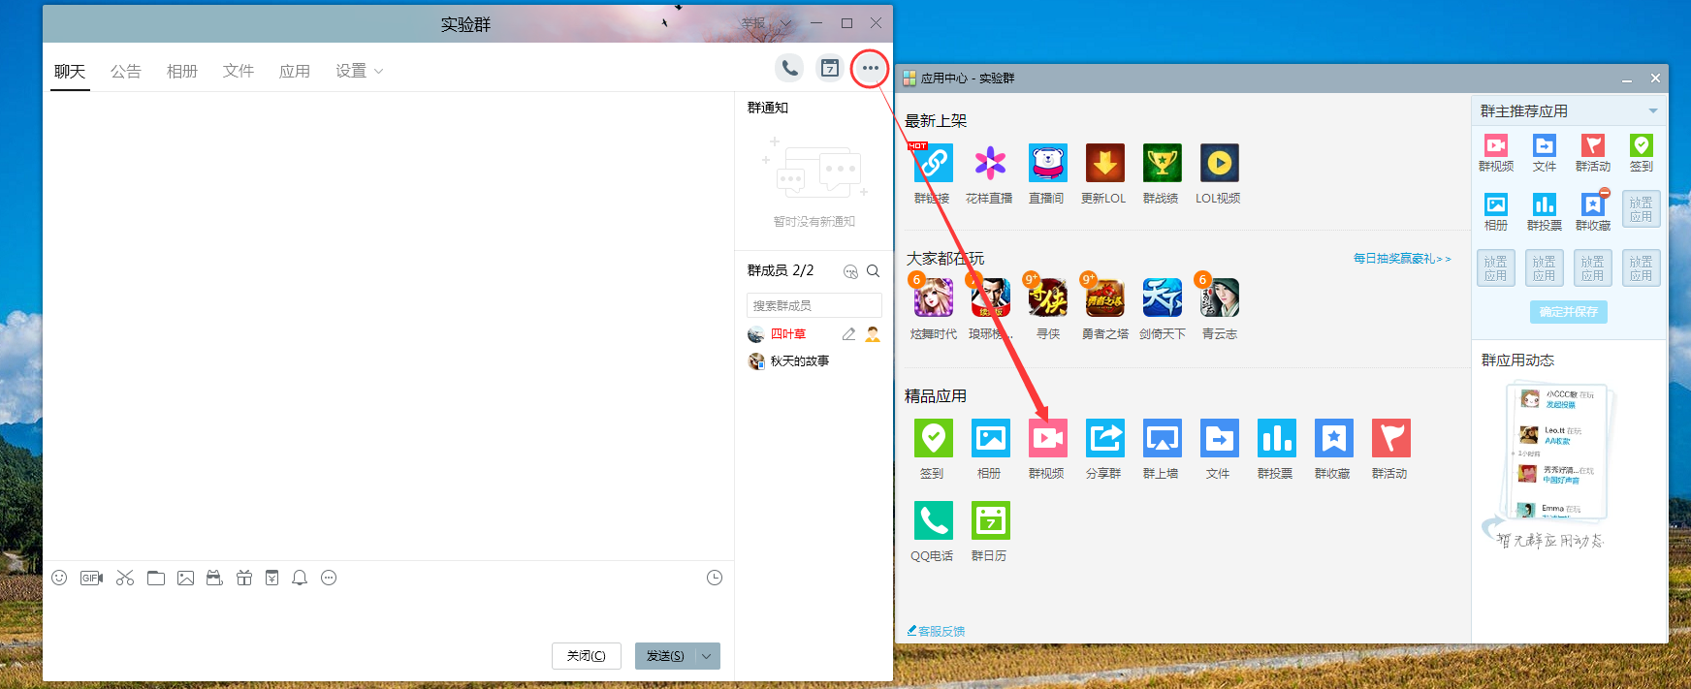
第一步：电脑单击qq群窗口右上角红色圈中部分（如左图），会弹出如右图所示窗口，点击群视频（放心，不会出现直接出现个人头像直播）。

Slide 3
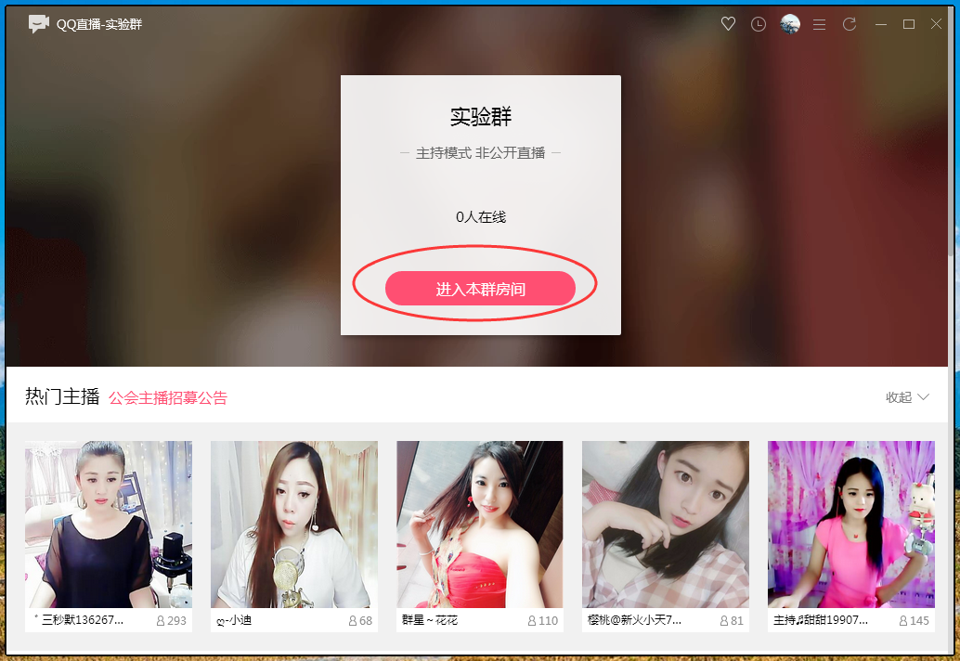
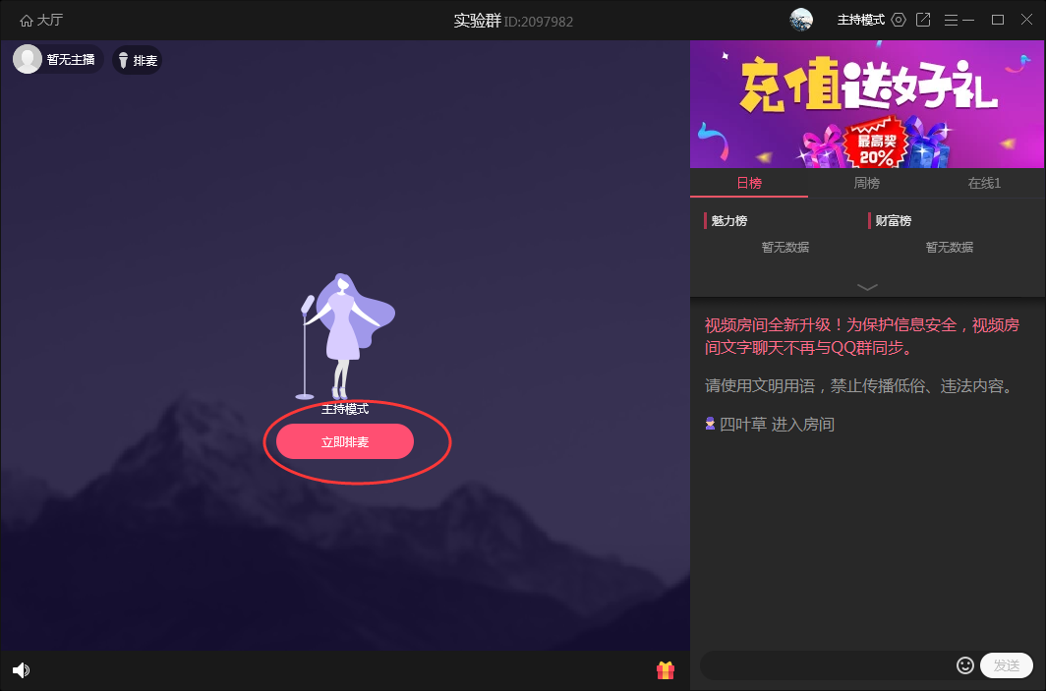
第二步：如左图直接单击“进入本群房间”；接着直接单击“立即排麦（如右图）
”

Slide 4
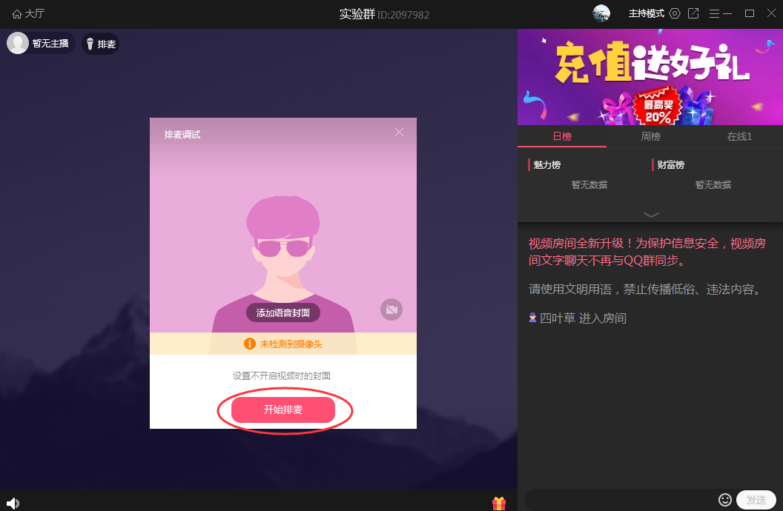
第三步：如下图单击“开始排麦”；

Slide 5
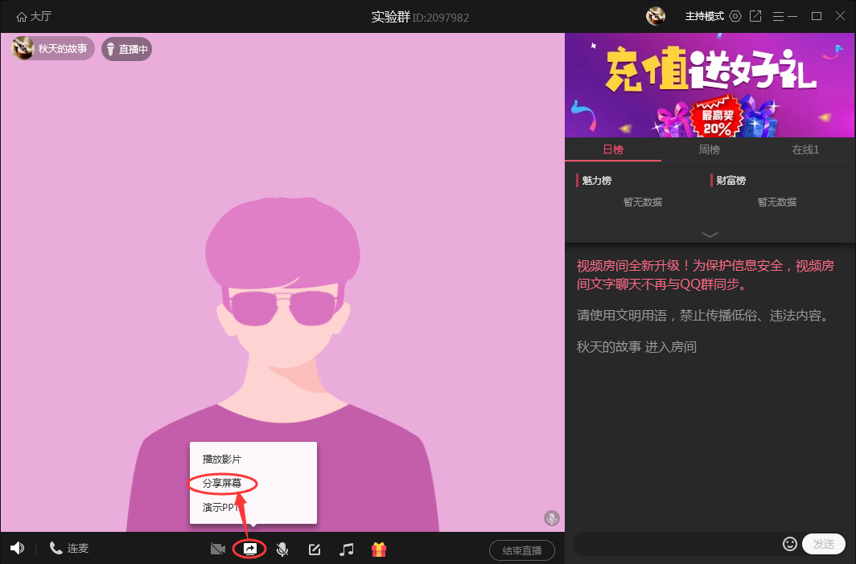
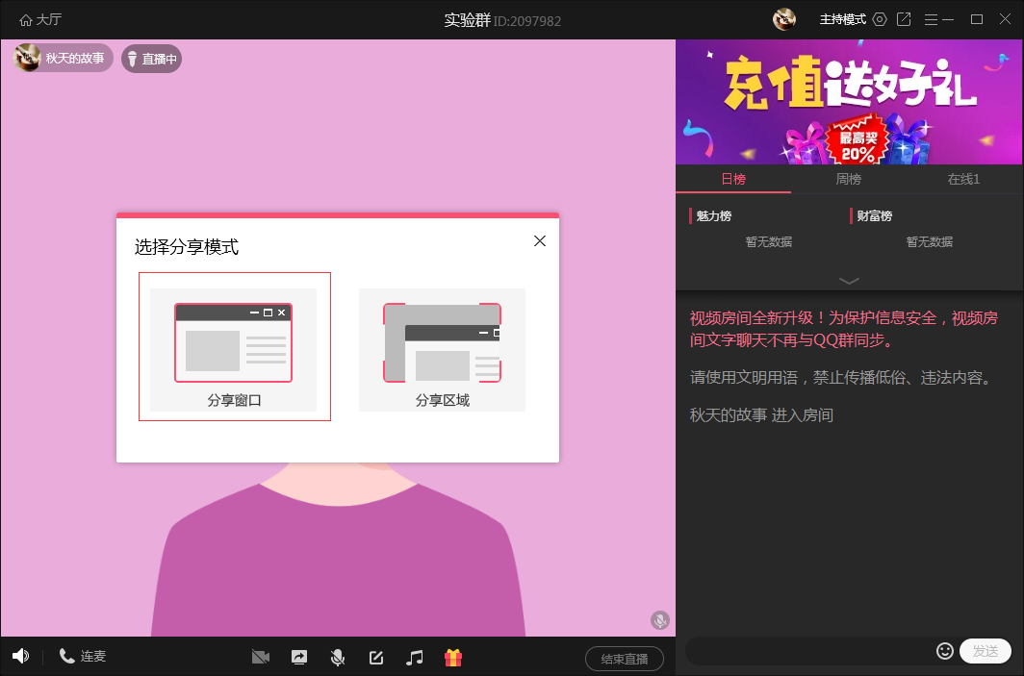
第四步：电脑单击右图所示图标，点击“分享屏幕”，接下来会弹出右图所示窗口，这里建议选择“分享窗口”模式。在选择分享窗口模式之前，提前打开讲座要用的PPT,这里以本流程指导课件为例

Slide 6
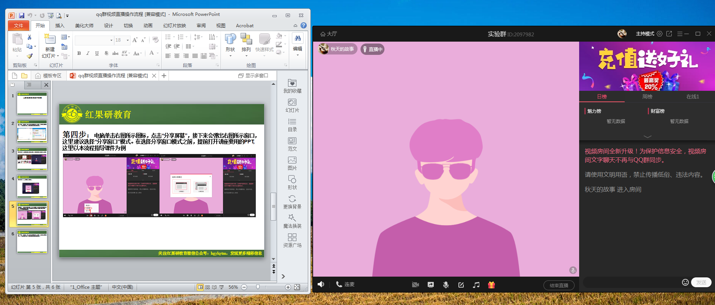
第五步：提前将要讲课的课件和直播窗口并列放置，然后单击选择分享窗口模式。

Slide 7
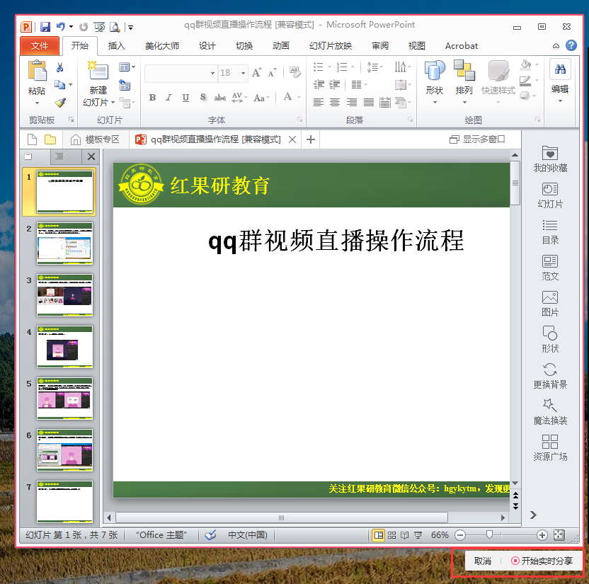
第六步：窗口选中课件窗口，点击右下角“开始实时分享”

Slide 8
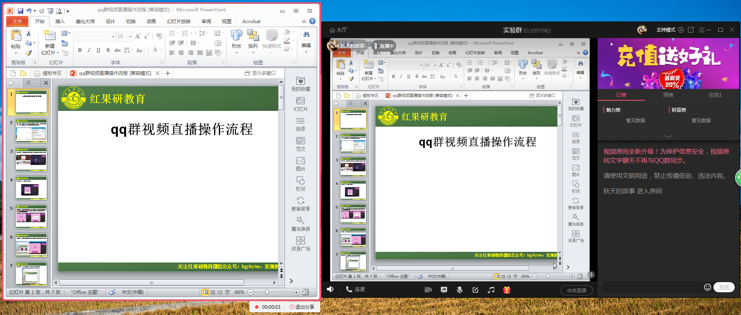
第六步：窗如下图所示，可以对照左边的PPT课件，开始进行直播讲课了

